Slide 1







PHÒNG GD & ĐT QUẬN LONG BIÊN
TRƯỜNG TIỂU HỌC PHÚC LỢI
CHÀO MỪNG CÁC THẦY, CÔ GIÁO VÀ CÁC EM
ĐẾN VỚI TIẾT HỌC
TIẾNG VIỆT
TUẦN: 26
Bài: Nếu không may bị lạc (Tiết 1 + 2)

Slide 2

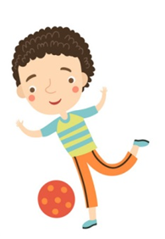


Khởi động

Slide 3
1. Đọc lại bài “ Khi mẹ vắng nhà”
2. Khi bố mẹ đi vắng, con cần chú ý điều gì?

Slide 4




4
Bài
4
NẾU KHÔNG MAY BỊ LẠC

Slide 5

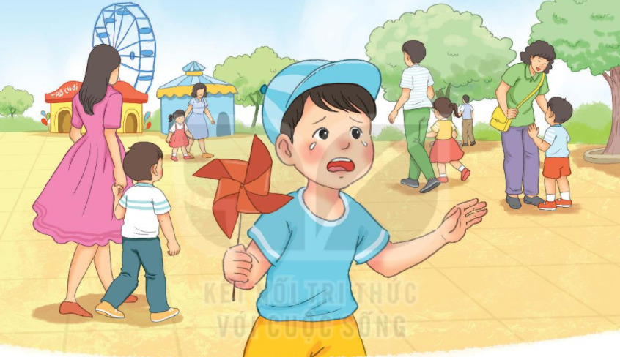
1
Quan sát bạn nhỏ trong tranh
a) Bạn nhỏ đang ở đâu? Vì sao bạn ấy khóc?
b) Nếu gặp phải trường hợp như bạn nhỏ, em sẽ làm gì?

Slide 6

Đọc
Đọc mẫu
Nếu không may bị lạc
Sáng chủ nhật, bố cho Nam và em đi công viên. Công viên đông như hội. Khi vào cổng, bố dặn: “Các con cẩn thận kẻo bị lạc. Nếu không may bị lạc, các con nhớ ra cổng này. Nhìn kìa, cổng có lá cờ rất to”.
Công viên đẹp quá. Nam cứ mải mê xem hết chỗ này đến chỗ khác. Lúc ngoảnh lại thì không thấy bố và em đâu. Nam vừa chạy tìm vừa gọi “Bố ơi! Bố ơi!”. Hoảng hốt, Nam suýt khóc. Chợt Nam nhìn thấy tấm biển “Lối ra cổng”. Nhớ lời bố dặn, Nam đi theo hướng tấm biển chỉ đường. “A, lá cờ kia rồi!”. Nam mừng rỡ khi thấy bố và em đang chờ ở đó.
(Theo Phạm Thị Thúy – Tuấn Hiển)
2

Slide 7
Nếu không may bị lạc
Sáng chủ nhật, bố cho Nam và em đi công viên. Công viên đông như hội. Khi vào cổng, bố dặn: “Các con cẩn thẩn kẻo bị lạc. Nếu không may bị lạc, các con nhớ ra cổng này. Nhìn kìa, cổng có lá cờ rất to”.
Công viên đẹp quá. Nam cứ mải mê xem hết chỗ này đến chỗ khác. Lúc ngoảnh lại thì không thấy bố và em đâu. Nam vừa chạy tìm vừa gọi “Bố ơi! Bố ơi!”. Hoảng hốt, Nam suýt khóc. Chợt Nam nhìn thấy tấm biển “Lối ra cổng”. Nhớ lời bố dặn, Nam đi theo hướng tấm biển chỉ đường. “A, lá cờ kia rồi!”. Nam mừng rỡ khi thấy bố và em đang chờ ở đó.
(Theo Phạm Thị Thúy – Tuấn Hiển)
Luyện đọc từ ngữ
Notes:
Giáo viên chủ động giải thích từ khó, cho hs luyện đọc từ. Từ khó có thể linh động theo vùng miền, không nhất thiết dạy theo giáo án soạn sẵn.

Slide 8
ngoảnh hoảng suýt hướng đường
Luyện đọc từ

Slide 9
Vần mới:
oanh – ngoảnh lại
Ngoảnh lại: quay đầu nhìn về phía sau lưng mình.

Slide 10

ngoảnh lại: quay đầu nhìn về phía sau lưng mình.

Slide 11
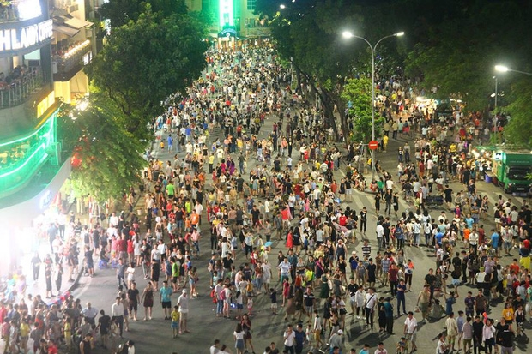
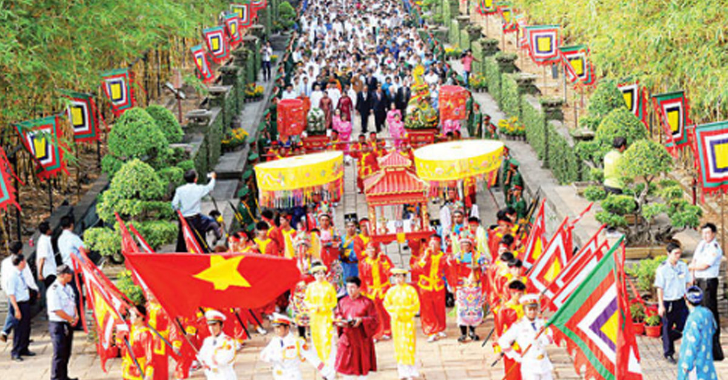
Giải nghĩa của từ
đông như hội: rất nhiều người.

Slide 12
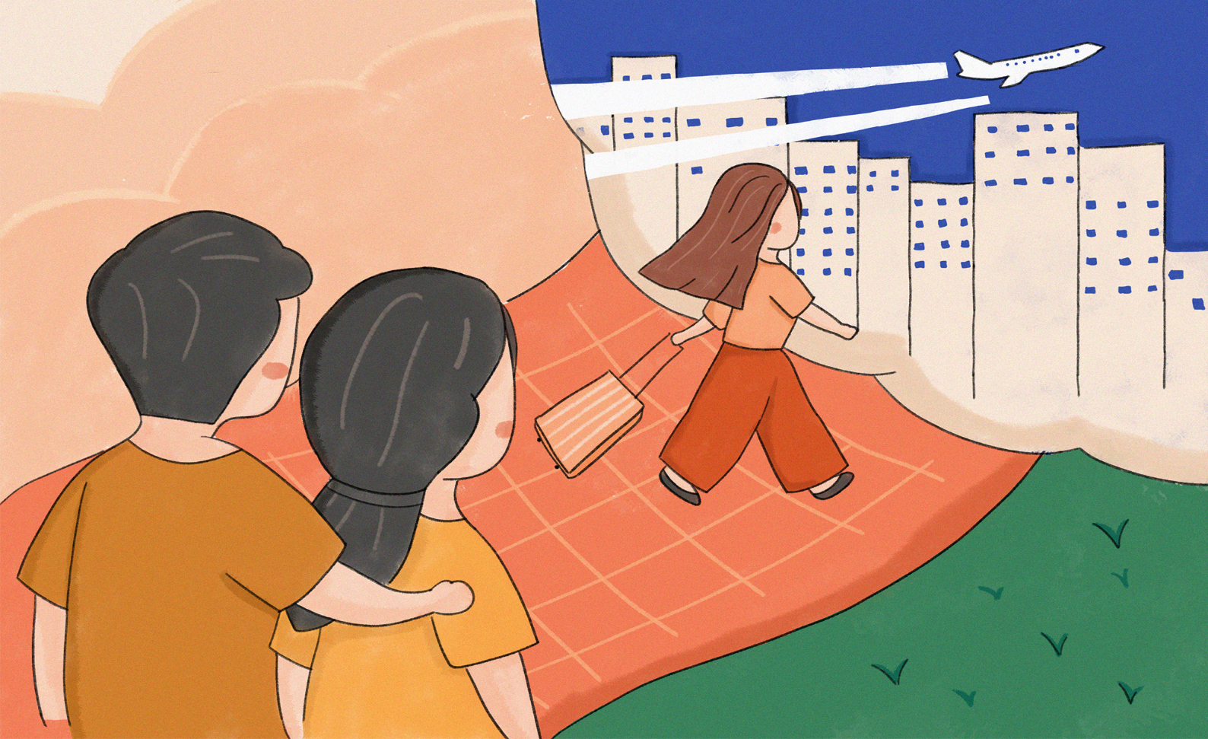
mải mê: ở đây có nghĩa là tập trung cao vào việc xem đến mức không còn biết gì xung quanh.

Slide 13
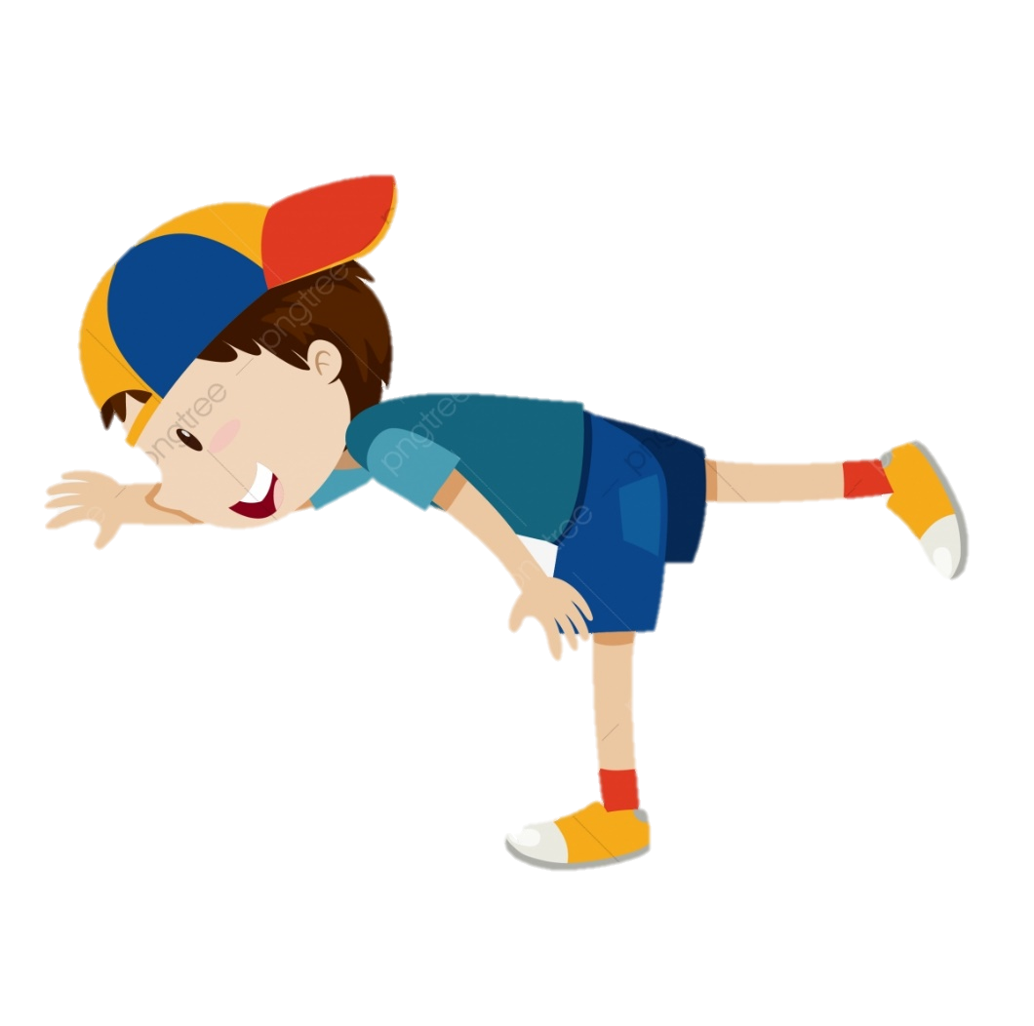
suýt : Gần xảy ra một chuyện gì đó

Slide 14
Nếu không may bị lạc
Sáng chủ nhật, bố cho Nam và em đi công viên. Công viên đông như hội. Khi vào cổng, bố dặn: “Các con cẩn thận kẻo bị lạc. Nếu không may bị lạc, các con nhớ ra cổng này. Nhìn kìa, cổng có lá cờ rất to”.
Công viên đẹp quá. Nam cứ mải mê xem hết chỗ này đến chỗ khác. Lúc ngoảnh lại thì không thấy bố và em đâu. Nam vừa chạy tìm vừa gọi “Bố ơi! Bố ơi!”. Hoảng hốt, Nam suýt khóc. Chợt Nam nhìn thấy tấm biển “Lối ra cổng”. Nhớ lời bố dặn, Nam đi theo hướng tấm biển chỉ đường. “A, lá cờ kia rồi!”. Nam mừng rỡ khi thấy bố và em đang chờ ở đó.
(Theo Phạm Thị Thúy – Tuấn Hiển)
Notes:
GV nên cho hs khai thác trên SGK vì văn bản nhiều chữ, chữ trên màn hình nhỏ

Slide 15
Nếu không may bị lạc
1
2
Sáng chủ nhật, bố cho Nam và em đi công viên. Công viên đông như hội. Khi vào cổng, bố dặn: “Các con cẩn thận kẻo bị lạc. Nếu không may bị lạc, các con nhớ ra cổng này. Nhìn kìa, cổng có lá cờ rất to”.
Công viên đẹp quá. Nam cứ mải mê xem hết chỗ này đến chỗ khác. Lúc ngoảnh lại thì không thấy bố và em đâu. Nam vừa chạy tìm vừa gọi “Bố ơi! Bố ơi!”. Hoảng hốt, Nam suýt khóc. Chợt Nam nhìn thấy tấm biển “Lối ra cổng”. Nhớ lời bố dặn, Nam đi theo hướng tấm biển chỉ đường. “A, lá cờ kia rồi!”. Nam mừng rỡ khi thấy bố và em đang chờ ở đó.
(Theo Phạm Thị Thúy – Tuấn Hiển)
3
4
5
6
7
8
9
10
11
12
13
14
Đọc nối tiếp câu
Notes:
GV nên cho hs khai thác trên SGK vì văn bản nhiều chữ, chữ trên màn hình nhỏ

Slide 16
Luyện đọc câu dài:
Sáng chủ nhật, bố cho Nam và em đi công viên.
Nam cứ mải mê xem hết chỗ này đến chỗ khác.

Slide 17
Nếu không may bị lạc
Sáng chủ nhật, bố cho Nam và em đi công viên. Công viên đông như hội. Khi vào cổng, bố dặn: “Các con cẩn thận kẻo bị lạc. Nếu không may bị lạc, các con nhớ ra cổng này. Nhìn kìa, cổng có lá cờ rất to”.
Công viên đẹp quá. Nam cứ mải mê xem hết chỗ này đến chỗ khác. Lúc ngoảnh lại thì không thấy bố và em đâu. Nam vừa chạy tìm vừa gọi “Bố ơi! Bố ơi!”. Hoảng hốt, Nam suýt khóc. Chợt Nam nhìn thấy tấm biển “Lối ra cổng”. Nhớ lời bố dặn, Nam đi theo hướng tấm biển chỉ đường. “A, lá cờ kia rồi!”. Nam mừng rỡ khi thấy bố và em đang chờ ở đó.
(Theo Phạm Thị Thúy – Tuấn Hiển)
Bài đọc được chia thành mấy đoạn?

Slide 18


Nếu không may bị lạc
Sáng chủ nhật, bố cho Nam và em đi công viên. Công viên đông như hội. Khi vào cổng, bố dặn: “Các con cẩn thận kẻo bị lạc. Nếu không may bị lạc, các con nhớ ra cổng này. Nhìn kìa, cổng có lá cờ rất to”.
Công viên đẹp quá. Nam cứ mải mê xem hết chỗ này đến chỗ khác. Lúc ngoảnh lại thì không thấy bố và em đâu. Nam vừa chạy tìm vừa gọi “Bố ơi! Bố ơi!”. Hoảng hốt, Nam suýt khóc. Chợt Nam nhìn thấy tấm biển “Lối ra cổng”. Nhớ lời bố dặn, Nam đi theo hướng tấm biển chỉ đường. “A, lá cờ kia rồi!”. Nam mừng rỡ khi thấy bố và em đang chờ ở đó.
(Theo Phạm Thị Thúy – Tuấn Hiển)
1
2
Đọc nối tiếp đoạn

Slide 19
Nếu không may bị lạc
Sáng chủ nhật, bố cho Nam và em đi công viên. Công viên đông như hội. Khi vào cổng, bố dặn: “Các con cẩn thận kẻo bị lạc. Nếu không may bị lạc, các con nhớ ra cổng này. Nhìn kìa, cổng có lá cờ rất to”.
Công viên đẹp quá. Nam cứ mải mê xem hết chỗ này đến chỗ khác. Lúc ngoảnh lại thì không thấy bố và em đâu. Nam vừa chạy tìm vừa gọi “Bố ơi! Bố ơi!”. Hoảng hốt, Nam suýt khóc. Chợt Nam nhìn thấy tấm biển “Lối ra cổng”. Nhớ lời bố dặn, Nam đi theo hướng tấm biển chỉ đường. “A, lá cờ kia rồi!”. Nam mừng rỡ khi thấy bố và em đang chờ ở đó.
(Theo Phạm Thị Thúy – Tuấn Hiển)
Đọc toàn bài

Slide 20
Đọc đoạn 1:
Sáng chủ nhật, bố cho Nam và em đi công viên. Công viên đông như hội. Khi vào cổng, bố dặn: “Các con cẩn thận kẻo bị lạc. Nếu không may bị lạc, các con nhớ ra cổng này. Nhìn kìa, cổng có lá cờ rất to”.
Bố cho Nam và em đi đâu?

Slide 21
Đọc đoạn 1:
Sáng chủ nhật, bố cho Nam và em đi công viên. Công viên đông như hội. Khi vào cổng, bố dặn: “Các con cẩn thận kẻo bị lạc. Nếu không may bị lạc, các con nhớ ra cổng này. Nhìn kìa, cổng có lá cờ rất to”.
Bố cho Nam và em đi đâu?
Tìm một từ để nói về đặc điểm của công viên?

Slide 22
Đọc đoạn 1:
Sáng chủ nhật, bố cho Nam và em đi công viên. Công viên đông như hội. Khi vào cổng, bố dặn: “Các con cẩn thận kẻo bị lạc. Nếu không may bị lạc, các con nhớ ra cổng này. Nhìn kìa, cổng có lá cờ rất to”.
Bố cho Nam và em đi đâu?
Tìm một từ để nói về đặc điểm của công viên?
Khi vào cổng, bố dặn hai anh em Nam thế nào?

Slide 23
Đọc đoạn 2:
Công viên đẹp quá. Nam cứ mải mê xem hết chỗ này đến chỗ khác. Lúc ngoảnh lại thì không thấy bố và em đâu. Nam vừa chạy tìm vừa gọi “Bố ơi! Bố ơi!”. Hoảng hốt, Nam suýt khóc. Chợt Nam nhìn thấy tấm biển “Lối ra cổng”. Nhớ lời bố dặn, Nam đi theo hướng tấm biển chỉ đường. “A, lá cờ kia rồi!”. Nam mừng rỡ khi thấy bố và em đang chờ ở đó.
Chuyện gì đã xảy ra với Nam?

Slide 24
Đọc đoạn 2:
Công viên đẹp quá. Nam cứ mải mê xem hết chỗ này đến chỗ khác. Lúc ngoảnh lại thì không thấy bố và em đâu. Nam vừa chạy tìm vừa gọi “Bố ơi! Bố ơi!”. Hoảng hốt, Nam suýt khóc. Chợt Nam nhìn thấy tấm biển “Lối ra cổng”. Nhớ lời bố dặn, Nam đi theo hướng tấm biển chỉ đường. “A, lá cờ kia rồi!”. Nam mừng rỡ khi thấy bố và em đang chờ ở đó.
Chuyện gì đã xảy ra với Nam?
Nhớ lời bố dặn, Nam đã làm gì?

Slide 25
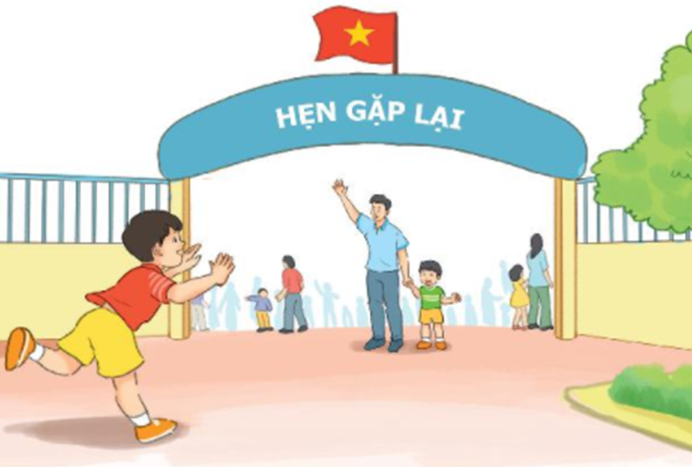
Trong câu chuyện, Nam có điều gì đáng khen?
Notes:
Hướng dẫn học sinh làm nhóm, vẽ sơ đồ tư duy để trả lời câu hỏi này.

Slide 26
Trong câu chuyện, Nam có điều gì đáng khen?
Biết nghe lời bố dặn
Nam
Chủ động
Bình tĩnh
Không đi theo người lạ
Notes:
Hướng dẫn học sinh làm nhóm, vẽ sơ đồ tư duy để trả lời câu hỏi này.

Slide 27
Nếu là Nam, em sẽ làm gì?
Notes:
HS có thể đưa thêm các cách xử lí tình huống khác nữa

Slide 28
Khi bị lạc, chúng ta có thể:
+ Tìm đến sự giúp đỡ của chú bảo vệ
+ Nhớ số điện thoại của người thân và xin người gọi nhờ.
+ Bình tĩnh, nhớ điểm hẹn và tìm đến điểm hẹn với người thân.
+ Không nên đi theo người lạ…
Notes:
HS có thể đưa thêm các cách xử lí tình huống khác nữa

Slide 29
4
Viết vào vở câu trả lời cho câu hỏi a ở mục 3
a. Bố cho Nam và em (…).
Notes:
GV hướng dẫn hs đồ chữ hoa B. GV hỏi để khai thác cho HS hiểu kĩ thuật viết (chữ đầu câu viết hoa, cuối câu có dấu chấm, khoảng cách các chữ bằng 1 con chữ o…). Đây chỉ là gợi ý, hs có thể có Câu trả lời khác hợp lí là được ạ

Slide 30
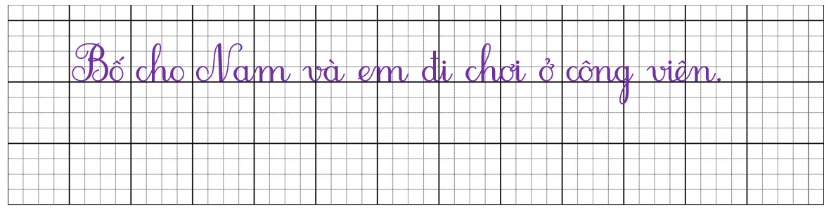
4
Viết vào vở câu trả lời cho câu hỏi a ở mục 3
a. Bố cho Nam và em (…).
Notes:
GV hướng dẫn hs đồ chữ hoa B. GV hỏi để khai thác cho HS hiểu kĩ thuật viết (chữ đầu câu viết hoa, cuối câu có dấu chấm, khoảng cách các chữ bằng 1 con chữ o…). Đây chỉ là gợi ý, hs có thể có Câu trả lời khác hợp lí là được ạ

Slide 31


Slide 32
